Slide 1
МДОУ Некоузский детский сад №3
Презентация к занятию по ознакомлению с окружающим
в старшей группе
«Пернатые друзья»
Подготовила воспитатель
Мальцева Татьяна Владимировна
2020

Slide 2
Задачи:
способствовать формированию представлений детей о зимующих и перелётных птицах;
учить отгадывать загадки;
развивать интерес к миру пернатых;
дать представления о значении птиц для окружающей природы;
- формировать желание заботиться о птицах.

Slide 3
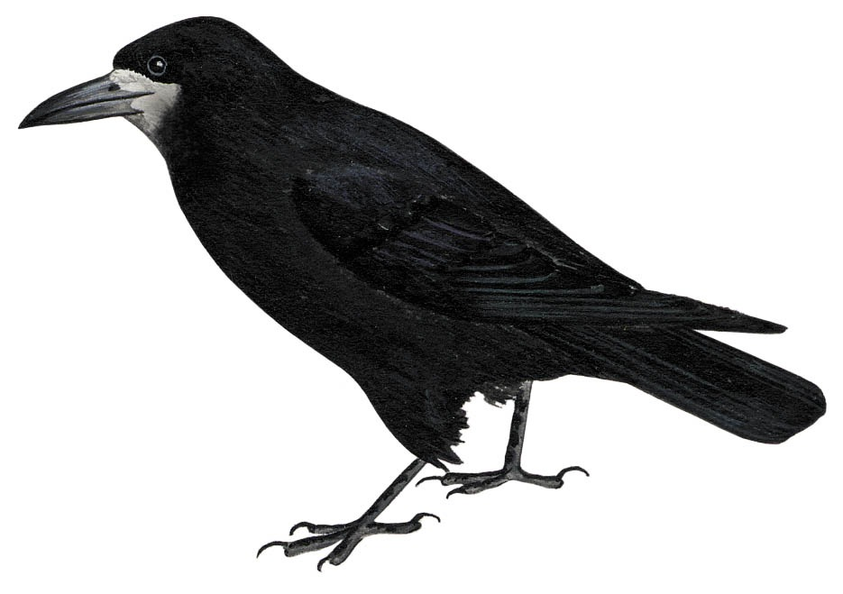

Slide 4
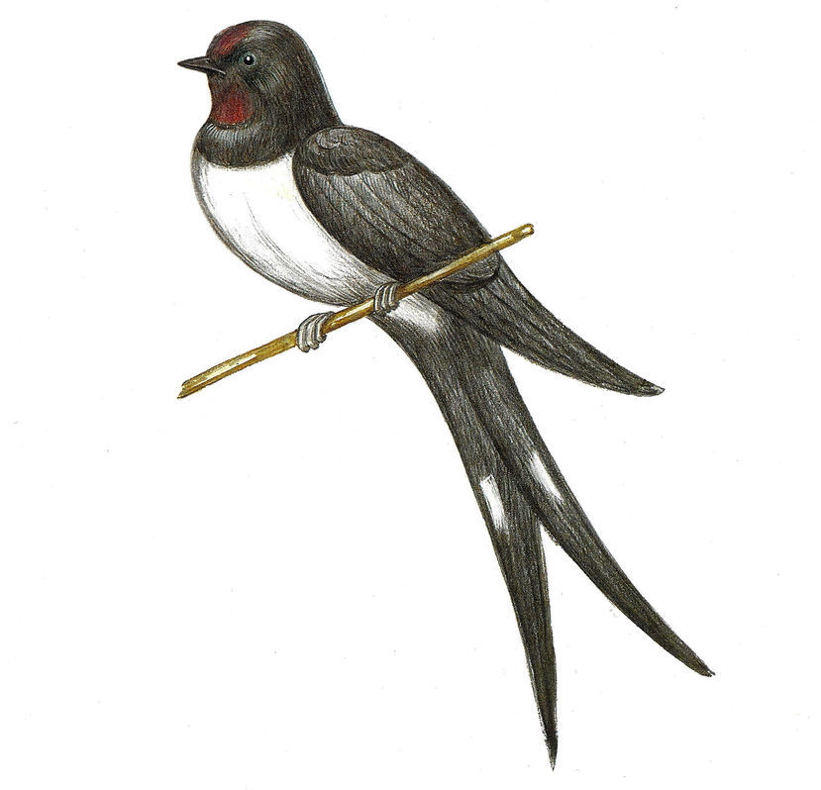

Slide 6
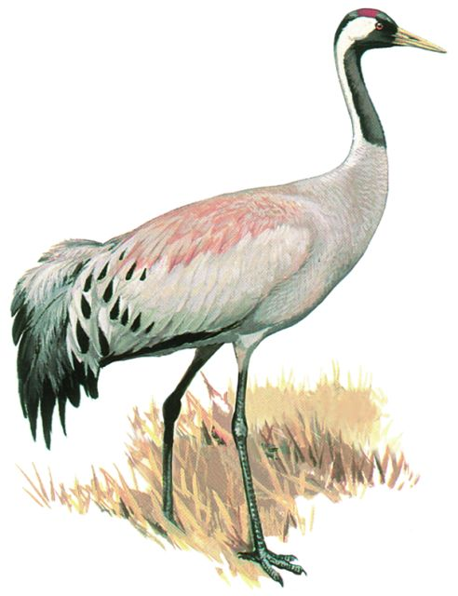

Slide 9
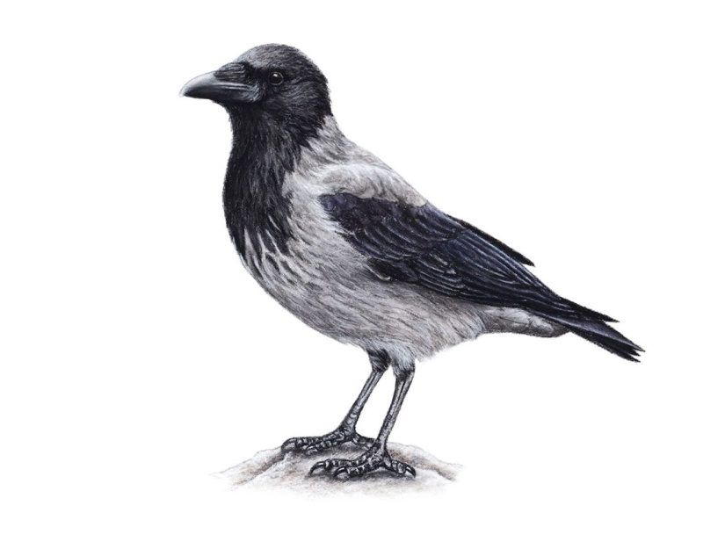
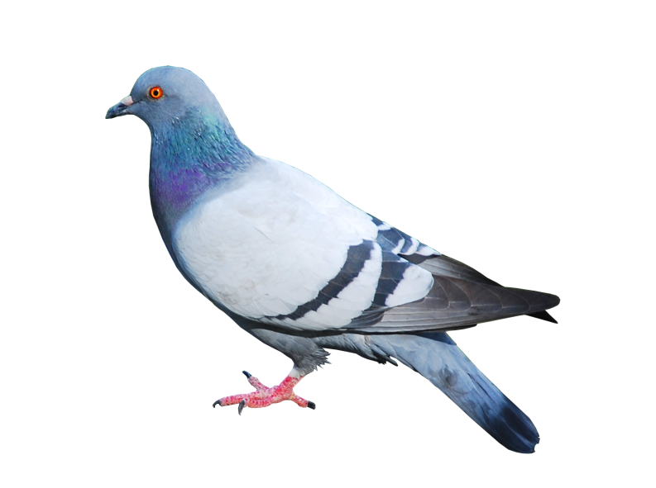
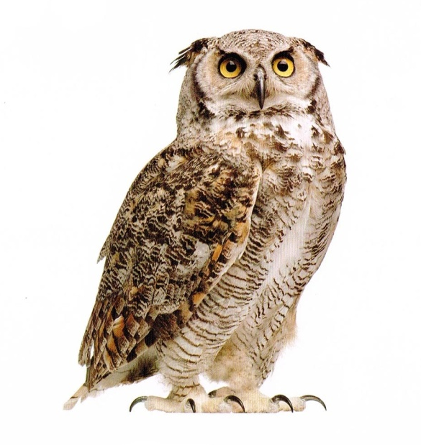
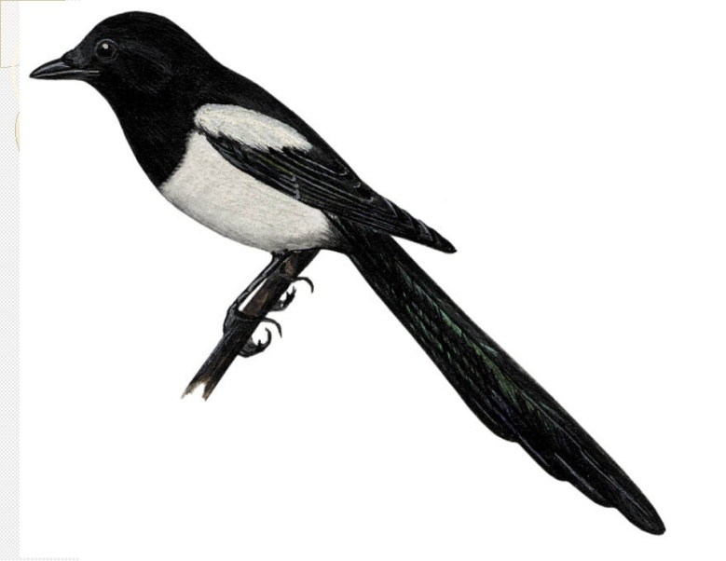

Slide 10
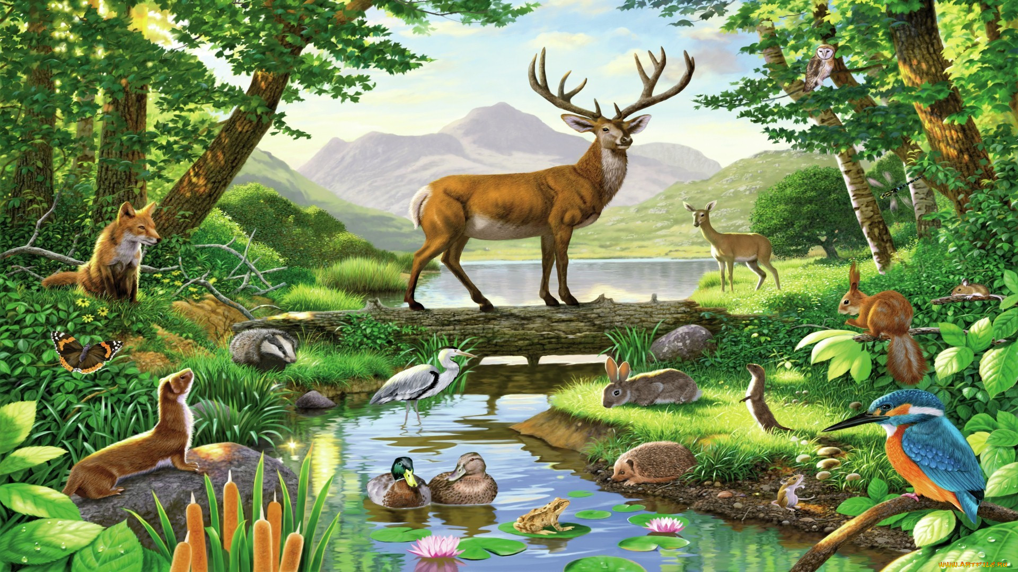

Slide 11
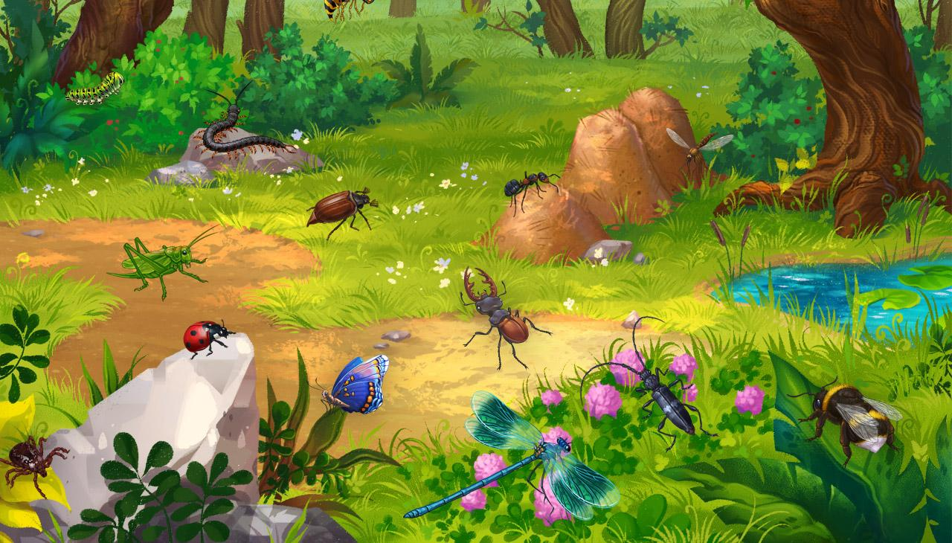

Slide 12
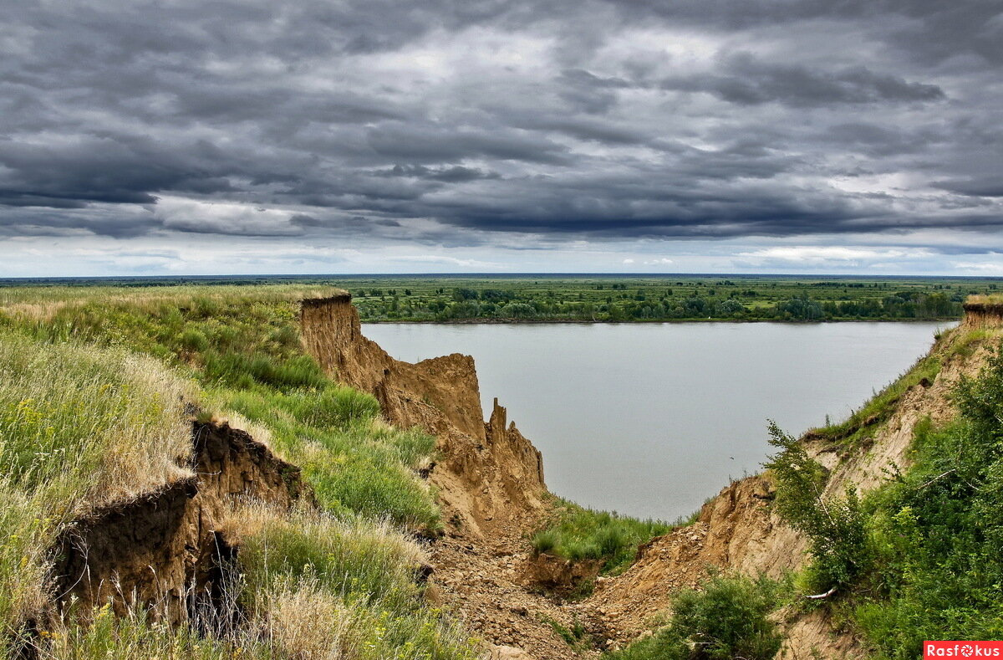

Slide 13
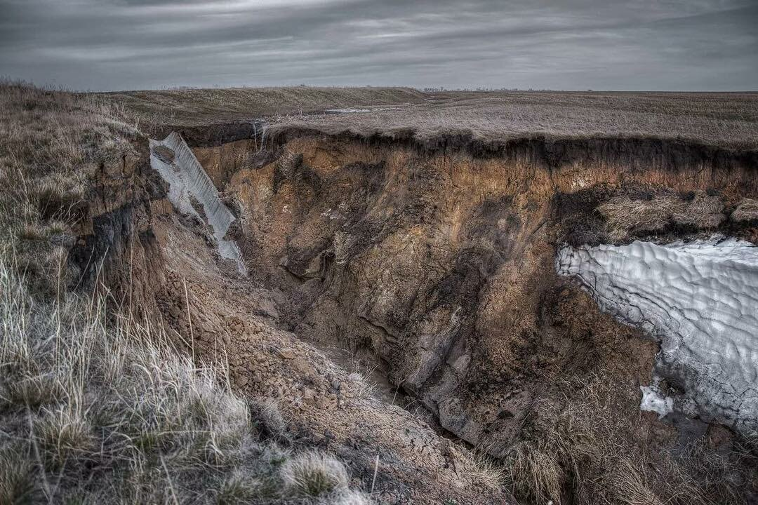

Slide 14
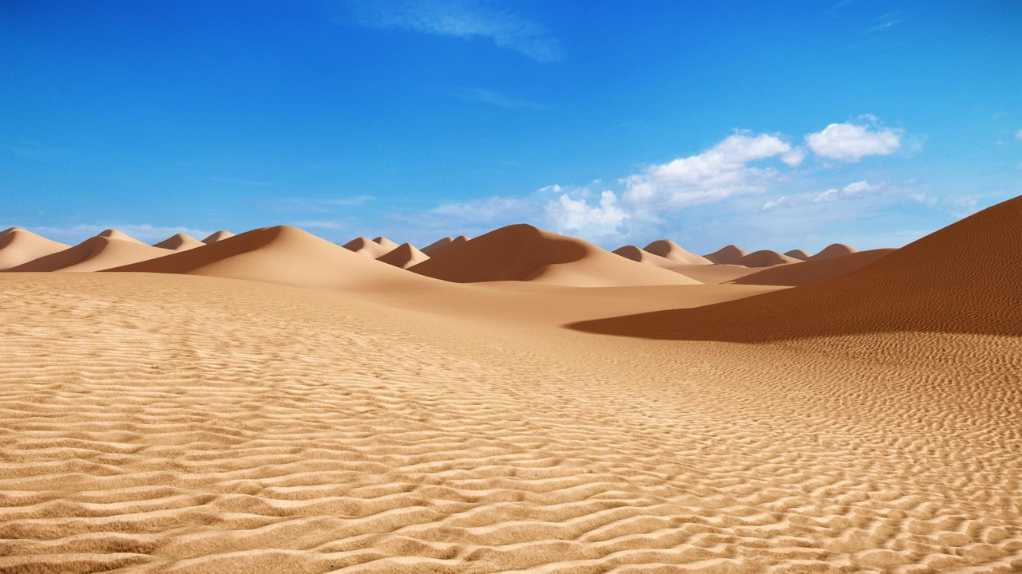

Slide 15
интернет рессурсы
http://gamebomb.ru/blogs/12281/viewPost
https://yandex.ru/collections/card/5d1cc364ada5962419e737c9/
http://образование44.рф/BuyR/TalSchool/SitePages/
ЛЕТНЯЯ%20ОЗДОРОВИТЕЛЬНАЯ%20КАМПАНИЯ.aspx
https://www.artfile.ru/i.php?i=923413
https://www.u-mama.ru/forum/kids/kindergarten/432495/

